Slide 1
EMPREGO DE GEOTÊXTEIS PARA DESAGUAMENTO DE ESCUMA DE REATOR UASB
Autores: André Felipe de Araújo
Amanda Carvalhaes Souto Valim
Priscila da Silva Ribeiro Leite

Slide 2
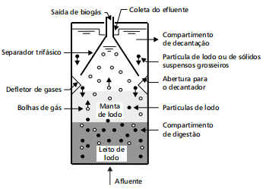
Introdução
Reator UASB: Reator anaeróbio de fluxo ascendente e manta de lodo.
Figura 1 - Esquema de funcionamento do Reator UASB. Fonte: (Campos et al., 1999).

Slide 3
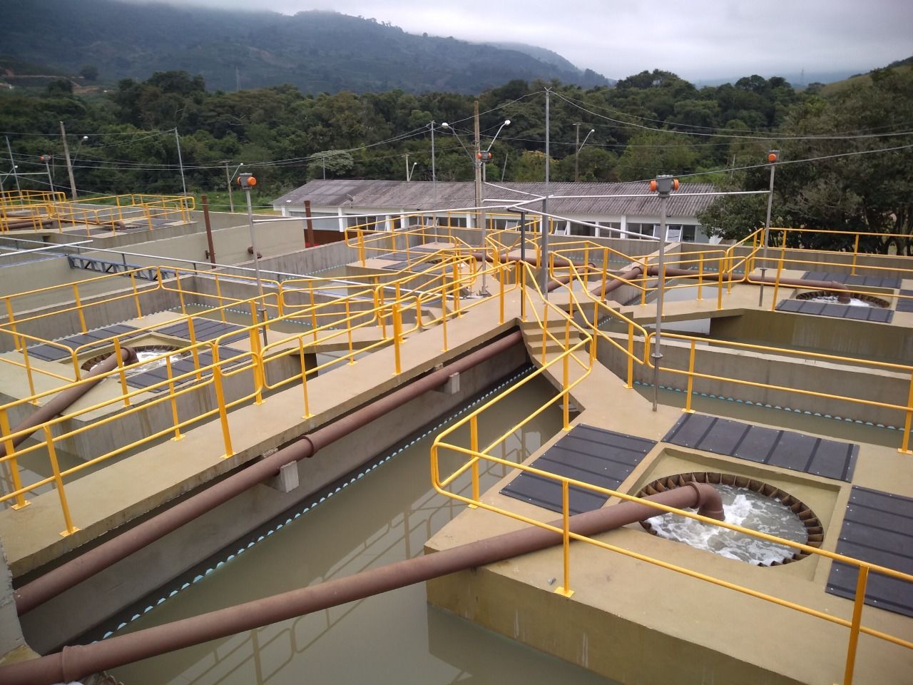
ETE 1 - Rio Lambari - DMAE Poços de Caldas - MG
Vazão média: 285 L/s;
População de projeto: aprox. 150.000 habitantes;
Tratamento preliminar + 16 reatores UASB.
Figura 2 - Reatores UASB da ETE 1 - Rio Lambari. Fonte: (Acervo pessoal).

Slide 4
A escuma é formada por uma camada heterogênea de materiais flutuantes, que se origina de particulados provenientes do esgoto afluente (óleos, graxas, restos de alimentos, pontas de cigarro, etc.);
No reator UASB: exterior e interior do separador trifásico (alvo deste trabalho)
Figura 3 - Pontos de acumulação de escuma nos reatores UASB. (a) esquema dos pontos, (b) escuma no decantador, (c) escuma no interior do separador trifásico. Fonte: (Chernicharo, 2007).

Slide 5
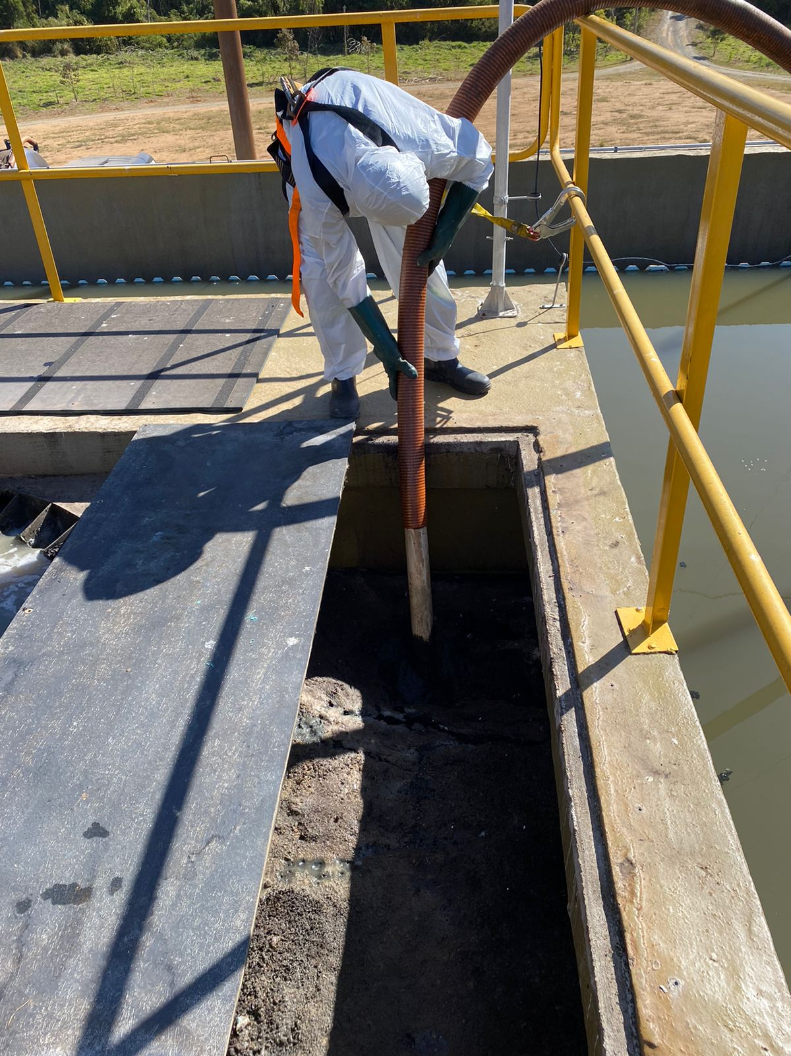
A remoção de escuma na ETE Lambari é realizada por meio da sucção com caminhões hidrovácuo;
Neste sentido, tem-se a necessidade de viabilizar formas de desaguamento, visando reduzir o volume e os custos com a destinação final adequada deste resíduo;
Geotêxteis: empregados amplamente para desaguamento de lodos de ETE’s.

Slide 6
Objetivo
Avaliar a possibilidade de emprego de geotêxteis para desaguando de escuma de reator UASB.

Slide 7
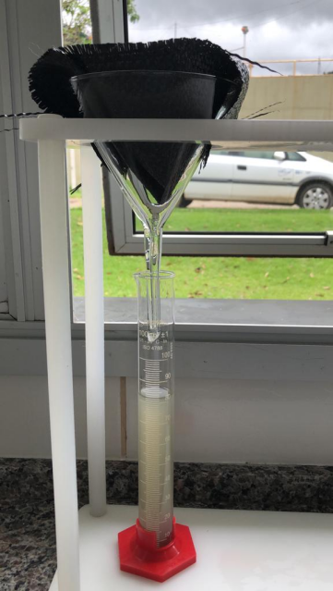
Material e métodos
Para avaliar o desempenho dos geotêxteis para filtração da escuma, foram realizados testes com 4 materiais diferentes, com e sem adição de polímero catiônico, totalizando 8 testes;
Os testes foram conduzidos em laboratório, para avaliar os seguintes fatores:
Taxa de filtração: através de um cronômetro, eram realizadas leituras do volume filtrado em função do tempo do ensaio;
Caracterização da escuma bruta: ST, SST e O&G;
Caracterização da torta retida no cone: ST;
Caracterização do líquido filtrado: ST e SST.

Slide 8
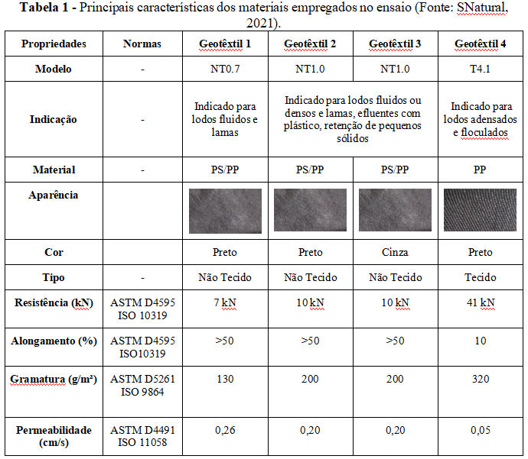

Slide 9
Resultados e discussão
No que se refere às taxas de filtração, os ensaios realizados com aplicação de polímero foram em geral superiores aos realizados sem polímero;
Enquanto nos testes sem polímero a filtração levou 6 horas para filtrar valores entre 51 e 75 mL, nos testes com polímero bastaram apenas 2 minutos para obter valores entre 51 e 76 mL.

Slide 10
Quanto à taxa de filtração, os testes realizados sem aplicação de polímero apresentaram taxa média de 0,17 mL/min contra 1,53 mL/min nos testes com polímero;
Quanto à qualidade do líquido filtrado, os testes realizados sem polímero apresentaram valores médios de 3,17 g ST/L e 1,19 g SST/L, enquanto que os testes com polímero apresentaram valores médios de 1,12 g ST/L e 0,41 g ST/L. Estes valores são coerentes com o esperado, uma vez que os polímeros podem proporcionar alto poder de floculação, facilitando a filtração.

Slide 11
Quanto à taxa de filtração, os testes realizados sem aplicação de polímero apresentaram taxa média de 0,17 mL/min contra 1,53 mL/min nos testes com polímero;
Quanto à qualidade do líquido filtrado, os testes realizados sem polímero apresentaram valores médios de 3,17 g ST/L e 1,19 g SST/L, enquanto que os testes com polímero apresentaram valores médios de 1,12 g ST/L e 0,41 g ST/L. Estes valores são coerentes com o esperado, uma vez que os polímeros podem proporcionar alto poder de floculação, facilitando a filtração.
O teor de sólidos médio da torta desaguada nos testes sem polímero foi de 34,37%, contra 25,99% nos testes com polímero. Este valor superior no teste sem polímero pode ser explicado em virtude do tempo de secagem ao ar livre;

Slide 12
Conclusões
Evidencia-se o emprego de bag’s de geotêxtil como uma possível alternativa válida para desaguamento de escuma de reatores UASB;
Os teores de sólidos no líquido filtrado são muito inferiores aos da escuma bruta, possibilitando sua recirculação no processo de tratamento, após estudos de carga orgânica;
Trabalhos em escala plena estão sendo desenvolvidos no DMAE de Poços de Caldas, para avaliação desta possibilidade.

Slide 13
Referências
LOBATO, L. C. S., BRESSANI-RIBEIRO, T., SILVA, B. S., FLÓREZ, C. A. D., NEVES, P. N. P., CHERNICHARO, C. A. L. Contribuição para o aprimoramento de projeto, construção e operação de reatores UASB aplicados ao tratamento de esgoto sanitário – Parte 3: Gerenciamento de lodo e escuma. Revista DAE – edição especial, v. 66, n. 214, p. 30-55, 2018.

Slide 14
Agradecimentos
Aos servidores e direção do DMAE Poços de Caldas-MG e à empresa SNatural pela cessão dos materiais para os testes.

Slide 15
OBRIGADA!
Priscila da Silva Ribeiro Leite
priscila@dmaepc.mg.gov.br
(35)99186-2285

